Slide 1

计算机通信与网络
Computer Communications & Networks
第6章 传输层
南京邮电大学通信与信息工程学院

Slide 2
01 掌握传输层协议的原理和功能，理解和掌握传输层端口的意义和作用
大纲要求
Requirements
02 了解UDP的工作机制及特点
03 掌握TCP的三次握手机制、流量控制和拥塞控制等传输控制过程，理解TCP报文段格式，确认往返时间测量等实现方法
2

Slide 3
内容纲要
01 传输服务
Contents Page
02 传输层编址
03 UDP协议
04 TCP协议
3

Slide 4



传输服务
传输层编址
UDP协议
TCP协议
传输层作用
传输层必要性
4

Slide 5
传输服务
传输层编址
UDP协议
TCP协议
6.1.1 传输层作用
传输层又称为运输层，位于应用层和网络层之间，是分层网络体系结构的核心部分。
传输层的作用是在通信子网提供的服务的基础上，为应用层提供有效的、合理的传输服务。使高层用户在相互通信时不必关心通信子网实现细节和具体服务质量。
5

Slide 6
传输服务
传输层编址
UDP协议
TCP协议
6.1.1 传输层作用
面向信息处理
应用层
用户功能
传输层
终端系统
面向通信
网络层
数据链路层
通信子网
物理层
6

Slide 7
传输服务
传输层编址
UDP协议
TCP协议
6.1.2 传输层必要性
应用进程通信
（1）两台主机进行通信实际上是两台主机中的应用进程互相通信
应用进程
应用进程




…
…
因 特 网
IP 协议的作用范围
（提供主机之间的逻辑通信）
TCP 和 UDP 协议的作用范围
（提供进程之间的逻辑通信）
7

Slide 8
传输服务
传输层编址
UDP协议
TCP协议
6.1.2 传输层必要性
差错校验
（2）传输层对整个报文段进行差错校验和检测
为了提高传输效率，IP首部中的首部校验和字段只检验IP数据报首部是否出现差错而不检查数据部分
传输层TCP和UDP的校验和既要校验首部也要校验数据部分，并且只在发送端进行一次校验和计算，在接收端进行一次检测。
8

Slide 9
传输服务
传输层编址
UDP协议
TCP协议
6.1.2 传输层必要性
传输层协议
（3）根据应用的不同，传输层需要执行不同的传输协议来提供合理的传输服务
当传输层采用面向连接的协议（如TCP）时，它为应用进程在传输实体间建立一条全双工的可靠逻辑信道，尽管下面的网络可能是不可靠的（如IP网络）。
当传输层采用如UDP无连接协议时，这种逻辑信道是不可靠的。
9

Slide 10
传输服务
传输层编址
UDP协议
TCP协议
6.1.2 传输层必要性
传输层协议
应
用
层
发
送
进
程

接
收
进
程

发
送
进
程

接
收
进
程

？
数据
数据
数据
数据
传
输
层
不可靠信道
全双工可靠信道
使用 TCP 协议
使用 UDP 协议
10

Slide 11
传输服务
传输层编址
UDP协议
TCP协议
6.1.2 传输层必要性
合理传输服务
（4）传输层的存在使得传输服务比网络服务更加合理有效
用户不能对通信子网加以控制，无法解决网络层的服务质量不佳问题。
应用层协议如果强调数据传输的可靠性，那么选择TCP较好。如果应用层协议强调实时应用要求，那么选择UDP为宜。
11

Slide 12
传输服务
传输层编址
UDP协议
TCP协议
6.1.2 传输层必要性
服务原语
（5）传输层采用一个标准的原语集提供传输服务
由于传输服务独立于网络服务，故可以采用一个标准的原语集提供传输服务。
为网络向高层提供了一个统一的服务界面，所以用传输服务原语编写的应用程序就可以广泛适用于各种网络。
12

Slide 13

传输服务
传输层编址
UDP协议
TCP协议
传输层端口
套接字
无连接/面向连接服务
13

Slide 14
传输服务
传输层编址
UDP协议
TCP协议
6.2.1 传输层端口
基本概念
传输层的UDP和TCP都使用了端口（port）与上层的应用进程进行通信，端口就是传输层服务访问点 TSAP（也就是与应用进程的接口）
端口的作用就是让应用层的各种应用进程都能将其数据通过端口向下交付给传输层，以及让传输层知道应当将其报文段中的数据向上通过端口交付给应用层相应的进程。端口是应用层进程的标识。
14

Slide 15
传输服务
传输层编址
UDP协议
TCP协议
6.2.1 传输层端口
复用分用




进程
…
…
TSAP
传输层复用
传输层分用
NSAP
IP数据报
IP数据报
15

Slide 16
传输服务
传输层编址
UDP协议
TCP协议
6.2.1 传输层端口
端口示意
HTTP 80 | FTP 21 | SSH 22 | SMTP 25
操作系统
（3）端口
发给TCP的80端口的连接请求，转发给HTTP进程
向端口为80的服务器地址发送TCP连接请求报文段，源端口2000
以太网首部 | IP首部 | 源端口2000 | 目的端口80
16

Slide 17
传输服务
传输层编址
UDP协议
TCP协议
6.2.1 传输层端口
端口分类
其数值一般为
0~1023。这些端
口号是TCP/IP体
系确定并公布的
用来随时分配
给请求通信的
客户进程
熟知端口
一般端口
端口
16bit
17

Slide 18
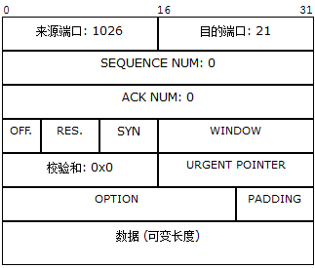
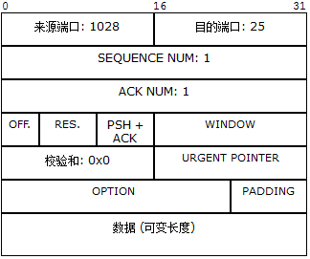
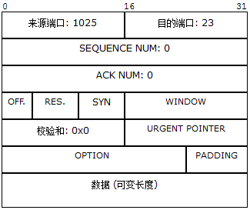
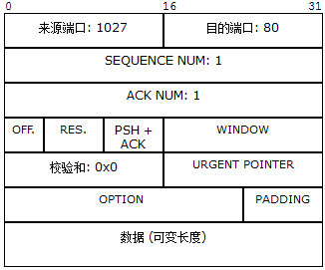
传输服务
传输层编址
UDP协议
TCP协议
6.2.1 传输层端口
常用应用进程默认的端口
FTP（TCP/21） SMTP（TCP/25） Telnet（TCP/23） HTTP（TCP/80）
18

Slide 19


传输服务
传输层编址
UDP协议
TCP协议
6.2.1 传输层端口
常用应用进程默认的端口
DNS协议(UDP/53) DHCP协议（UDP/67）
19

Slide 20
传输服务
传输层编址
UDP协议
TCP协议
6.2.2 套接字
基本概念
UDP 和 TCP 使用 “端口号”作为计算机系统中高层应用进程的标识，而IP地址则标识了网络中的一台主机， IP地址和端口号的组合称为套接字。
20

Slide 21
传输服务
传输层编址
UDP协议
TCP协议
6.2.2 套接字
基本概念示意
IP 地址
端口号
202.119.224.201
80
(socket)
202.119.224.201, 80
套接字= <IP地址，端口>
21

Slide 22



传输服务
传输层编址
UDP协议
TCP协议
6.2.2 套接字
五元组
客户端A
10.32.100.92
服务器C
202.119.230.10
端口 3095
80 端口
客户端B
10.32.100.93
端口 3095
五元组 = <源IP地址，源端口，目的IP地址，目的端口，传输协议>
22

Slide 23
传输服务
传输层编址
UDP协议
TCP协议
6.2.3 无连接/面向连接服务
无连接的服务 | 面向连接的服务
通信之前不需要建立连接 | 数据通信之前需要建立连接，传输过程中需要保持连接，数据通信完毕之后连接释放
数据按顺序发送，但未必按顺序接收 | 按序接收
不可靠服务 | 可靠服务
协议简单，效率高 | 协议复杂，效率不高
23

Slide 24
传输服务
传输层编址
UDP协议
TCP协议
6.2.3 无连接/面向连接服务
协议层次 | 无连接的服务 | 面向连接的服务
传输层 | UDP | TCP
网络层 | IP | X.25分组级
数据链路层 | CSMA/CD | HDLC，PPP
24

Slide 25
传输服务
传输层编址
UDP协议
TCP协议
UDP协议特点
UDP格式
传输层校验和计算
UDP应用
25

Slide 26
传输服务
传输层编址
UDP协议
TCP协议
6.3.1 UDP协议特点
基本概念
UDP是一个简单的面向用户数据报的传输层协议。应用进程的输出正好产生一个UDP数据报，并组装成一个待发送的IP数据报。
UDP 只在 IP 的数据报服务之上增加了很少一点的功能，即端口的功能和有限的差错检测功能。
26

Slide 27
传输服务
传输层编址
UDP协议
TCP协议
6.3.1 UDP协议特点
基本概念
UDP是无连接的。
UDP提供不可靠的服务。
UDP同时支持点到点和多点之间的通信。
UDP是面向报文的。
27

Slide 28
传输服务
传输层编址
UDP协议
TCP协议
6.3.1 UDP协议特点
基本概念
面向报文的UDP：
发送方 UDP 对应用程序交下来的报文，在添加首部后就向下交付 IP 层。UDP 对应用层交下来的报文，既不合并，也不拆分，而是保留这些报文的边界。
应用层交给 UDP 多长的报文，UDP 就照样发送，即一次发送一个报文。
28

Slide 29
传输服务
传输层编址
UDP协议
TCP协议
6.3.1 UDP协议特点
基本概念
面向报文的UDP：
接收方 UDP 对 IP 层交上来的 UDP 用户数据报，在去除首部后就原封不动地交付上层的应用进程，一次交付一个完整的报文。
应用程序必须选择合适大小的报文。
29

Slide 30
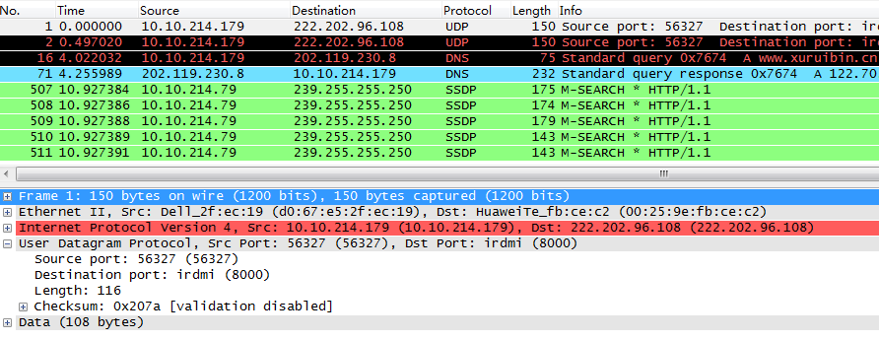
传输服务
传输层编址
UDP协议
TCP协议
6.3.2 UDP格式
Wireshark采集UDP数据报
30

Slide 31
传输服务
传输层编址
UDP协议
TCP协议
6.3.2 UDP格式
字节
2
2
2
2
源端口
目的端口
长 度
检验和
UDP 用户数据报
首 部
数 据
发送在前
首 部
数 据
IP 数据报
31

Slide 32
传输服务
传输层编址
UDP协议
TCP协议
6.3.3 传输层校验和计算
伪首部概念
UDP 用户数据报的首部中检验和用来检验整个用户数据报（首部加数据部分）出现的差错。
在计算检验和时在 UDP 数据报之前要增加 12个字节的伪首部。所谓“伪首部”是因为这种首部只在计算UDP校验和的时候使用，既不向下层传送，也不向上层递交。
32

Slide 33
传输服务
传输层编址
UDP协议
TCP协议
6.3.3 传输层校验和计算
源IP地址
目的IP地址
0 | 协议 | 长度
字节
12
2
2
2
2
伪首部
源端口
目的端口
长 度
检验和
33

Slide 34
传输服务
传输层编址
UDP协议
TCP协议
6.3.3 传输层校验和计算
举例
网络需传输的UDP数据报数据如下，以16进制数表示，其中第一、二行数据是IP数据报首部的内容，第三行数据是UDP数据，请计算其UDP校验和。
45 00 00 20 f9 12 00 00 80 11 bf 9f
c0 a8 00 64 c0 a8 00 66
13 61 13 89 00 0c ?? ?? 50 43 41 55
34

Slide 35
传输服务
传输层编址
UDP协议
TCP协议
6.3.3 传输层校验和计算
举例
（1）UDP首部的校验和字段设置为0，如果UDP数据域长度为奇数的话，则填充一个“0”字节。
（2）将UDP首部和数据部分按照16位为单位划分
1361 1389 000c 0000 5043 4155
（3）伪首部部分参与校验和计算，源IP地址c0a8 0064，目的IP地址c0a8 0066，IP首部协议字段为17，UDP长度字段为12（16进制数为0C），按照16位为单位划分为：
c0a8 0064 c0a8 0066 0011 000C
35

Slide 36
传输服务
传输层编址
UDP协议
TCP协议
6.3.3 传输层校验和计算
举例
（4）进行反码求和运算。其规则是从低位到高位逐位进行计算。0＋0＝0，0＋1＝1，1＋1＝0但要产生一个进位。如果最高位产生进位，加到末尾。
1361 ＋ 1389 ＋ 000c ＋ 0000 ＋ 5043 ＋ 4155 ＋c0a8 ＋ 0064 ＋ c0a8 ＋ 0066 ＋ 0011 ＋ 000C ＝ 23AC5
将高位产生进位加到末尾得2 ＋ 3AC5 ＝ 3AC7
（5）最后对累加的结果取反码，即得到UDP校验和。
上步骤的计算结果3A C7取反码为C5 38，就是UDP校验和字段的值。
36

Slide 37
传输服务
传输层编址
UDP协议
TCP协议
6.3.4 UDP应用
协议名称 | 协议 | 默认端口 | 使用UDP协议原因说明
域名系统 | DNS | 53 | 为了减少协议的开销
动态主机配置协议 | DHCP | 67 | 需要进行报文广播
简单文件传输协议 | TFTP | 69 | 实现简单，文件需同时向许多机器下载
简单网络管理协议 | SNMP | 161 | 网络上传输SNMP报文的开销小
路由选择信息协议 | RIP | 520 | 实现简单，路由协议开销小
实时传输协议 实时传输控制协议 | RTP RTCP | 5004 5005 | 因特网的实时应用
37

Slide 38
传输服务
传输层编址
UDP协议
TCP协议
TCP协议特点
TCP首部格式
TCP连接管理
TCP可靠传输
TCP流量控制
TCP拥塞控制
38

Slide 39
传输服务
传输层编址
UDP协议
TCP协议
6.4.1 TCP协议特点
基本概念
TCP是Internet的TCP/IP协议家族中的最重要协议之一，因特网中各种网络特性参差不齐，必须有一个功能很强的传输协议，满足互联网可靠传输的要求。
39

Slide 40
传输服务
传输层编址
UDP协议
TCP协议
6.4.1 TCP协议特点
基本概念
TCP是面向连接的
TCP提供可靠的服务
TCP只能进行点到点的通信
TCP是面向字节流的
40

Slide 41
传输服务
传输层编址
UDP协议
TCP协议
6.4.1 TCP协议特点
基本概念
面向字节流
TCP 中的“流”(stream)指的是流入或流出进程的字节序列。
“面向字节流”的含义是：虽然应用程序和 TCP 的交互是一次一个数据块，但 TCP 把应用程序交下来的数据看成仅仅是一连串无结构的字节流。
41

Slide 42
传输服务
传输层编址
UDP协议
TCP协议
6.4.1 TCP协议特点
基本概念
面向字节流
TCP 不保证接收方应用程序所收到的数据块和发送方应用程序所发出的数据块具有对应大小的关系。
但接收方应用程序收到的字节流必须和发送方应用程序发出的字节流完全一样。
42

Slide 43
传输服务
传输层编址
UDP协议
TCP协议
6.4.1 TCP协议特点
基本概念
发送方
接收方

H
表示 TCP 报文段的首部

应用进程
表示序号为 x 的数据字节
应用进程
x
21
字节流
0
字节流
20
从接收缓存
读取字节
1
19
把字节写入
发送缓存
2
3
TCP
加上 TCP 首部
构成 TCP 报文段
TCP
18
17
16
15
14
5
4
发送 TCP 报文段
13
12
11
H
10
9
H
8
7
6
H
TCP 连接

Slide 44
传输服务
传输层编址
UDP协议
TCP协议
6.4.1 TCP协议特点
基本概念
发送端
接收端


应用进程
应用进程
向发送缓存
写入数据块
从接收缓存
读取数据块
端口
…
…
端口
TCP
TCP
发送缓存
接收缓存
报文段
报文段
…
报文段
TCP 不关心应用进程一次把多长的报文发送到 TCP 缓存。
TCP 对连续的字节流进行分段，形成 TCP 报文段。

Slide 45
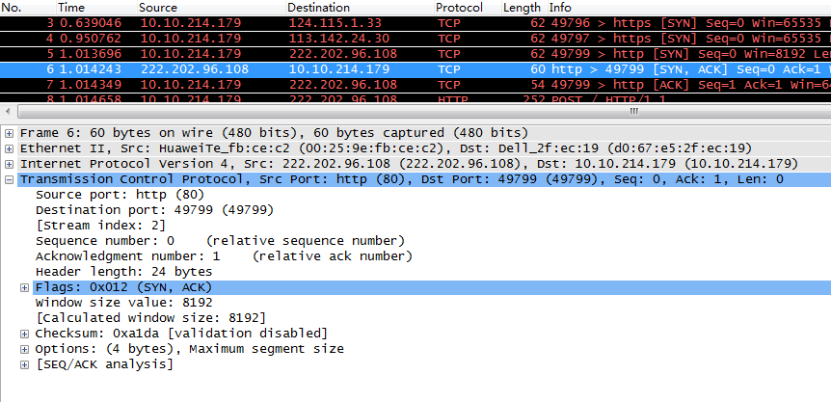
传输服务
传输层编址
UDP协议
TCP协议
6.4.2 TCP首部格式
Wireshark采集TCP报文段
45

Slide 46
传输服务
传输层编址
UDP协议
TCP协议
6.4.7 TCP应用
协议名称 | 协议 | 默认端口 | 使用TCP协议原因说明
文件传输 | FTP | 20 21 | 要求保证数据传输的可靠性
远程终端接入 | TELNET | 23 | 要求保证字符正确传输
邮件传输 | SMTP POP3 | 25 110 | 要求保证邮件从发送方正确到达接收方
万维网 | HTTP | 80 | 要求可靠的交换超媒体信息
46

Slide 47
传输服务
传输层编址
UDP协议
TCP协议
6.4.2 TCP首部格式
源 端 口
目 的 端 口
序 号
20
字节
固定
首部
TCP
首部
确 认 号
数据
偏移
U
R
G
A
C
K
P
S
H
R
S
T
S
Y
N
保 留
F
I
N
窗 口
检 验 和
紧 急 指 针
选 项 （长 度 可 变）
填 充
源端口和目的端口字段（2 字节）。
传输层的复用和分用功能都要通过端口才能实现。
47

Slide 48
传输服务
传输层编址
UDP协议
TCP协议
6.4.2 TCP首部格式
源 端 口
目 的 端 口
序 号
20
字节
固定
首部
TCP
首部
确 认 号
数据
偏移
U
R
G
A
C
K
P
S
H
R
S
T
S
Y
N
保 留
F
I
N
窗 口
检 验 和
紧 急 指 针
选 项 （长 度 可 变）
填 充
序号字段（4字节）。TCP 连接中传送的数据流中的每一个字节都编上一个序号。序号字段的值则指的是本报文段所发送的数据的第一个字节的序号。
48

Slide 49
传输服务
传输层编址
UDP协议
TCP协议
6.4.2 TCP首部格式
源 端 口
目 的 端 口
序 号
20
字节
固定
首部
TCP
首部
确 认 号
数据
偏移
U
R
G
A
C
K
P
S
H
R
S
T
S
Y
N
保 留
F
I
N
窗 口
检 验 和
紧 急 指 针
选 项 （长 度 可 变）
填 充
确认号字段（4字节）。期望收到对方的下一个报文段的数据的第一个字节的序号。
49

Slide 50
传输服务
传输层编址
UDP协议
TCP协议
6.4.2 TCP首部格式
源 端 口
目 的 端 口
序 号
20
字节
固定
首部
TCP
首部
确 认 号
数据
偏移
U
R
G
A
C
K
P
S
H
R
S
T
S
Y
N
保 留
F
I
N
窗 口
检 验 和
紧 急 指 针
选 项 （长 度 可 变）
填 充
数据偏移（4bit）。指出 TCP 报文段的数据起始处距离 TCP 报文段的起始处有多远。4字节为计算单位。
50

Slide 51
传输服务
传输层编址
UDP协议
TCP协议
6.4.2 TCP首部格式
标志位 | 含义
URG | 表明此报文段中包含紧急数据。
ACK | 表明确认号字段有效。
PSH | 表明应尽快将此报文段交付给接收应用程序。
RST | 表明TCP连接出现严重差错，须释放连接，然后再重新建立连接。
SYN | 在连接建立是用来同步序号。
FIN | 用来释放一个连接。
51

Slide 52
传输服务
传输层编址
UDP协议
TCP协议
6.4.2 TCP首部格式
源 端 口
目 的 端 口
序 号
20
字节
固定
首部
TCP
首部
确 认 号
数据
偏移
U
R
G
A
C
K
P
S
H
R
S
T
S
Y
N
保 留
F
I
N
窗 口
检 验 和
紧 急 指 针
选 项 （长 度 可 变）
填 充
紧急指针字段（2字节）。紧急指针指出在本报文段中的紧急数据的最后一个字节的序号。
52

Slide 53
传输服务
传输层编址
UDP协议
TCP协议
6.4.2 TCP首部格式
源 端 口
目 的 端 口
序 号
20
字节
固定
首部
TCP
首部
确 认 号
数据
偏移
U
R
G
A
C
K
P
S
H
R
S
T
S
Y
N
保 留
F
I
N
窗 口
检 验 和
紧 急 指 针
选 项 （长 度 可 变）
填 充
窗口字段（2字节）。窗口字段用来控制对方发送的数据量，单位为字节。TCP 连接的一端根据设置的缓存空间大小确定自己的接收窗口大小，然后通知对方以确定对方的发送窗口的上限。
53

Slide 54
传输服务
传输层编址
UDP协议
TCP协议
6.4.2 TCP首部格式
源 端 口
目 的 端 口
序 号
20
字节
固定
首部
TCP
首部
确 认 号
数据
偏移
U
R
G
A
C
K
P
S
H
R
S
T
S
Y
N
保 留
F
I
N
窗 口
检 验 和
紧 急 指 针
选 项 （长 度 可 变）
填 充
检验和（2字节）。检验和字段检验的范围包括首部和数据这两部分。在计算检验和时，要在 TCP 报文段的前面加上 12 字节的伪首部。
54

Slide 55
传输服务
传输层编址
UDP协议
TCP协议
6.4.2 TCP首部格式
源 端 口
目 的 端 口
序 号
20
字节
固定
首部
TCP
首部
确 认 号
数据
偏移
U
R
G
A
C
K
P
S
H
R
S
T
S
Y
N
保 留
F
I
N
窗 口
检 验 和
紧 急 指 针
选 项 （长 度 可 变）
填 充
选项字段（长度可变）。TCP只规定了一种选项，即最大报文段长度 MSS。
MSS = TCP报文长度 － TCP首部长度
填充字段，为了使整个首部长度是 4 字节的整数倍。
55

Slide 56
运输连接的三个阶段
传输服务
传输层编址
UDP协议
TCP协议
6.4.2 TCP连接
TCP 是面向连接的协议。运输连接有三个阶段：
连接建立
数据传送
连接释放

Slide 57
传输服务
传输层编址
UDP协议
TCP协议
6.4.2 TCP连接
客户
服务器
A
B
主动打开
CLOSED
CLOSED
被动打开
SYN = 1, seq = x
A 的 TCP 向 B 发出连接请求报文段，其首部中的
同步位 SYN = 1，并选择序号 seq = x，表明传送
数据时的第一个数据字节的序号是 x。

Slide 58
传输服务
传输层编址
UDP协议
TCP协议
6.4.2 TCP连接
客户
服务器
A
B
主动打开
CLOSED
CLOSED
被动打开
SYN = 1, seq = x
SYN = 1, ACK = 1, seq = y, ack= x + 1
B 的 TCP 收到连接请求报文段后，如同意，则
发回确认。
B 在确认报文段中应使 SYN = 1，使 ACK = 1，
其确认号ack = x + 1，自己选择的序号 seq = y。

Slide 59
传输服务
传输层编址
UDP协议
TCP协议
6.4.2 TCP连接
客户
服务器
A
B
主动打开
CLOSED
CLOSED
被动打开
SYN = 1, seq = x
SYN = 1, ACK = 1, seq = y, ack= x + 1
ACK = 1, seq = x + 1, ack = y + 1
A 收到此报文段后向 B 给出确认，其 ACK = 1，
确认号 ack = y + 1。
A 的 TCP 通知上层应用进程，连接已经建立。

Slide 60
传输服务
传输层编址
UDP协议
TCP协议
6.4.2 TCP连接
客户
服务器
A
B
主动打开
CLOSED
CLOSED
被动打开
SYN = 1, seq = x
SYN = 1, ACK = 1, seq = y, ack= x + 1
ACK = 1, seq = x + 1, ack = y + 1
数据传送

Slide 61
传输服务
传输层编址
UDP协议
TCP协议
6.4.2 TCP连接
客户
服务器
A
B
主动打开
CLOSED
CLOSED
被动打开
SYN = 1, seq = x
LISTEN
SYN-
SENT
SYN = 1, ACK = 1, seq = y, ack= x + 1
SYN-
RCVD
ACK = 1, seq = x + 1, ack = y + 1
ESTAB-
LISHED
数据传送
ESTAB-
LISHED

Slide 62
传输服务
传输层编址
UDP协议
TCP协议
6.4.3 TCP连接管理
有限状态机
TCP 将连接可能处在的状态及各状态可能发生的变迁，画成状态转移图的形式，称为有限状态机。
图中每一个方框即TCP可能具有的状态，方框中的字是TCP标准使用的状态名；状态之间的箭头表示可能发生的状态变迁，箭头旁边的字表示变迁的原因，或状态变迁后又出现的动作。
62

Slide 63
传输服务
传输层编址
UDP协议
TCP协议
6.4.3 TCP连接管理
有限状态机
CLOSED
被动打开
主动打开
发送 SYN
关闭
收到 SYN
发送 SYN, ACK
LISTEN
被动打开
收到 RST
发送 SYN
关闭
或超时
SYN_RCVD
收到 SYN，发送 SYN, ACK
SYN_SENT
同时打开
主动打开
收到 ACK
收到 SYN, ACK
发送 ACK
关闭
发送 FIN
数据传送
阶段
收到 FIN
发送 ACK
被动关闭
ESTABLISHED
CLOSE_WAIT
关闭
发送 FIN
主动关闭
关闭
发送 FIN
收到 FIN
发送 ACK
同时关闭
FIN_WAIT_1
CLOSING
收到 ACK
收到 FIN, ACK
发送 ACK
LAST_ACK
收到 ACK
收到 ACK
收到 FIN
发送 ACK
FIN_WAIT_2
TIME_WAIT
63
定时经过两倍报文段寿命后

Slide 64
传输服务
传输层编址
UDP协议
TCP协议
6.4.4 TCP可靠传输
基本概念
TCP是可靠的传输层协议，主要通过以下三个方面来保证可靠传输：
（1）序号确认机制
（2）超时重传机制
（3）定时器设置
64

Slide 65
传输服务
传输层编址
UDP协议
TCP协议
6.4.4 TCP可靠传输
序号确认机制
TCP 将所要传送的整个应用层报文看成是一个个字节组成的数据流，然后对每一个字节编一个序号。
在连接建立时，双方要商定初始序号。
TCP 就将每一次所传送的报文段中的第一个数据字节的序号，放在TCP首部的序号字段中。
65

Slide 66
传输服务
传输层编址
UDP协议
TCP协议
6.4.4 TCP可靠传输
序号确认机制
TCP 的确认是对接收到的数据的最高序号表示确认。确认号表示接收端期望下次收到的数据中的第一个数据字节的序号。
为提高效率，TCP可以累积确认，即在接收多个报文段后，一次确认。
66

Slide 67
传输服务
传输层编址
UDP协议
TCP协议
6.4.4 TCP可靠传输
超时重传机制
由于 TCP 的下层是一个互连网环境，IP 数据报所选择的路由变化很大。传输层往返时延的方差也很大。
往返时延的
概率分布
数据链路层
传输层
时间
T₁
T₂
T₃
67

Slide 68
传输服务
传输层编址
UDP协议
TCP协议
6.4.4 TCP可靠传输
RTT自适应算法
计算平均往返时延：
RTTnew = RTTsample （第一次测量）
RTTnew ＝ α×RTTnew +（l－α）×RTTsample（第二次以后的测量）
在上式中对0≤α＜1。典型的α值为7/8。
68

Slide 69
传输服务
传输层编址
UDP协议
TCP协议
6.4.4 TCP可靠传输
RTT自适应算法举例
已知TCP的往返时延的当前值是30 ms。现在收到了三个接连的确认报文段，它们比相应的数据报文段的发送时间分别滞后的时间是：26ms，32ms和24ms。设α=0.9。试计算新的估计的往返时延值RTTnew。
69

Slide 70
传输服务
传输层编址
UDP协议
TCP协议
6.4.4 TCP可靠传输
RTT自适应算法举例
RTTnew ＝ 30 × α + 26 × （1-α）= 29.6 ms
RTTnew ＝ 29.6 × α + 32 × （1-α）= 29.84 ms
RTTnew ＝ 29.84 × α + 24 × （1-α）= 29.256 ms
70

Slide 71
传输服务
传输层编址
UDP协议
TCP协议
6.4.4 TCP可靠传输
RTTD算法
引入RTT的偏差的加权平均值RTTD，计算方法如下：
RTTDnew ＝ RTTsample / 2（第一次测量）
RTTDnew ＝ β×RTTDnew +（l－β）×
| RTTnew - RTTsample |（第二次以后的测量）
在上式中对 0≤β＜1。典型的β值为 3/4。
71

Slide 72
传输服务
传输层编址
UDP协议
TCP协议
6.4.4 TCP可靠传输
RTO算法
超时重传时间RTO采用以下公式计算出来：
RTO ＝ RTTnew + 4× RTTDnew
Karn 提出了一个算法：在计算平均往返时延时，只要报文段重发了，就不采用其往返时延样本。这样得出的平均往返时延和重发时间较准确。
72

Slide 73
传输服务
传输层编址
UDP协议
TCP协议
6.4.4 TCP可靠传输
定时器设置
重传定时器
持续定时器
保活定时器
73

Slide 74
传输服务
传输层编址
UDP协议
TCP协议
6.4.5 TCP流量控制
基本概念
TCP 采用大小可变滑动窗口的方式进行流量控制。窗口大小的单位是字节。
根据接收方接收能力，通过接收窗口rwnd（receive window）可以实现端到端的流量控制，接收端将接收窗口rwnd的值放在 TCP 报文的首部中的“窗口”字段，传送给发送端。
74

Slide 75
传输服务
传输层编址
UDP协议
TCP协议
6.4.5 TCP流量控制
基本概念
发送窗口在连接建立时由双方商定初始值。
在通信的过程中，接收端可根据自己的资源情况，随时动态地调整自己的接收窗口，然后告诉发送方，使发送方的发送窗口和自己的接收窗口一致。
这种由接收端控制发送端的做法，在计算机网络中经常使用。
75

Slide 76
传输服务
传输层编址
UDP协议
TCP协议
6.4.5 TCP流量控制
举例
TCP采用大小可变滑动窗口的方式进行流量控制。根据题图的通信情况，设主机A向主机B发送数据。双方商定的窗口值是500。设每一个报文段为100字节长，序号的初始值为1。请问接收方对发送方进行了几次的流量控制？
76

Slide 77
传输服务
传输层编址
UDP协议
TCP协议
6.4.5 TCP流量控制
举例
主机A
主机B
SEQ = 1, WIN =500
（1）
（2）
（3）
SEQ = 101
ACK =101, WIN =400
SEQ = 201
SEQ = 301
SEQ = 101
ACK =401, WIN =200
SEQ = 401
ACK =501, WIN =0
77

Slide 78
传输服务
传输层编址
UDP协议
TCP协议
6.4.6 TCP拥塞控制
基本概念
拥塞控制的基本功能是避免网络发生拥塞，或者缓解已经发生的拥塞。TCP/IP拥塞控制机制主要集中在传输层实现。
78

Slide 79
传输服务
传输层编址
UDP协议
TCP协议
6.4.6 TCP拥塞控制
基本概念
TCP为了进行有效的拥塞控制，需要通过拥塞窗口cwnd（congestion window）来进行衡量网络的拥塞程度。发送窗口的取值依据拥塞窗口和接收窗口中的较小的值，即
Min［rwnd，cwnd］
rwnd在流量控制中已阐述，在下文中将只关注cwnd。
79

Slide 80
传输服务
传输层编址
UDP协议
TCP协议
6.4.6 TCP拥塞控制
基本概念
（1）慢启动：指在TCP刚建立连接或者当网络发生拥塞超时的时候，将拥塞窗口cwnd设置成一个报文段大小，并且当cwnd≤ssthresh时，指数方式增大cwnd（即每经过一个传输轮次，cwnd加倍）。
80

Slide 81
传输服务
传输层编址
UDP协议
TCP协议
6.4.6 TCP拥塞控制
基本概念
（2）拥塞避免：当cwnd≥ssthresh时，为避免网络发生拥塞，进入拥塞避免算法，这时候以线性方式增大cwnd（即每经过一个传输轮次，cwnd只增大一个报文段）。
81

Slide 82
传输服务
传输层编址
UDP协议
TCP协议
6.4.6 TCP拥塞控制
基本概念
（3）快速重传：快速重传算法是指发送方如果连续收到三个重复确认的ACK，则立即重传该报文段，而不必等待重传定时器超时后再重传。
（4）快速恢复：快速恢复算法是指当采用快速重传算法的时候，直接执行拥塞避免算法。这样可以提高传输效率。
82

Slide 83
传输服务
传输层编址
UDP协议
TCP协议
6.4.6 TCP拥塞控制
基本概念
慢启动
cwnd≥ssthresh
ssthresh=1/2 cwnd
cwnd=1MSS
ssthresh =1/2 cwnd
cwnd= ssthresh
快速重传、快速恢复
拥塞
拥塞避免
3重复ACK
83

Slide 84
传输服务
传输层编址
UDP协议
TCP协议
6.4.6 TCP拥塞控制
举例
TCP的拥塞窗口cwnd大小（以报文段个数为单位）与传输轮次n的关系如图所示：
（1）请画出拥塞窗口和传输轮次的关系曲线图。
（2）请问各个传输轮次使用的是什么拥塞控制算法？
（3）各个阶段的门限值ssthresh各是多大？
（4）第40个报文段在第几个传输轮次发送？
84

Slide 85
传输服务
传输层编址
UDP协议
TCP协议
6.4.6 TCP拥塞控制
举例
C W N d | 1 | 2 | 4 | 8 | 16 | 17 | 18 | 19 | 20
n | 1 | 2 | 3 | 4 | 5 | 6 | 7 | 8 | 9
C W N d | 1 | 2 | 4 | 8 | 10 | 11 | 12 | 6 | 7
n | 10 | 11 | 12 | 13 | 14 | 15 | 16 | 17 | 18
85

Slide 86
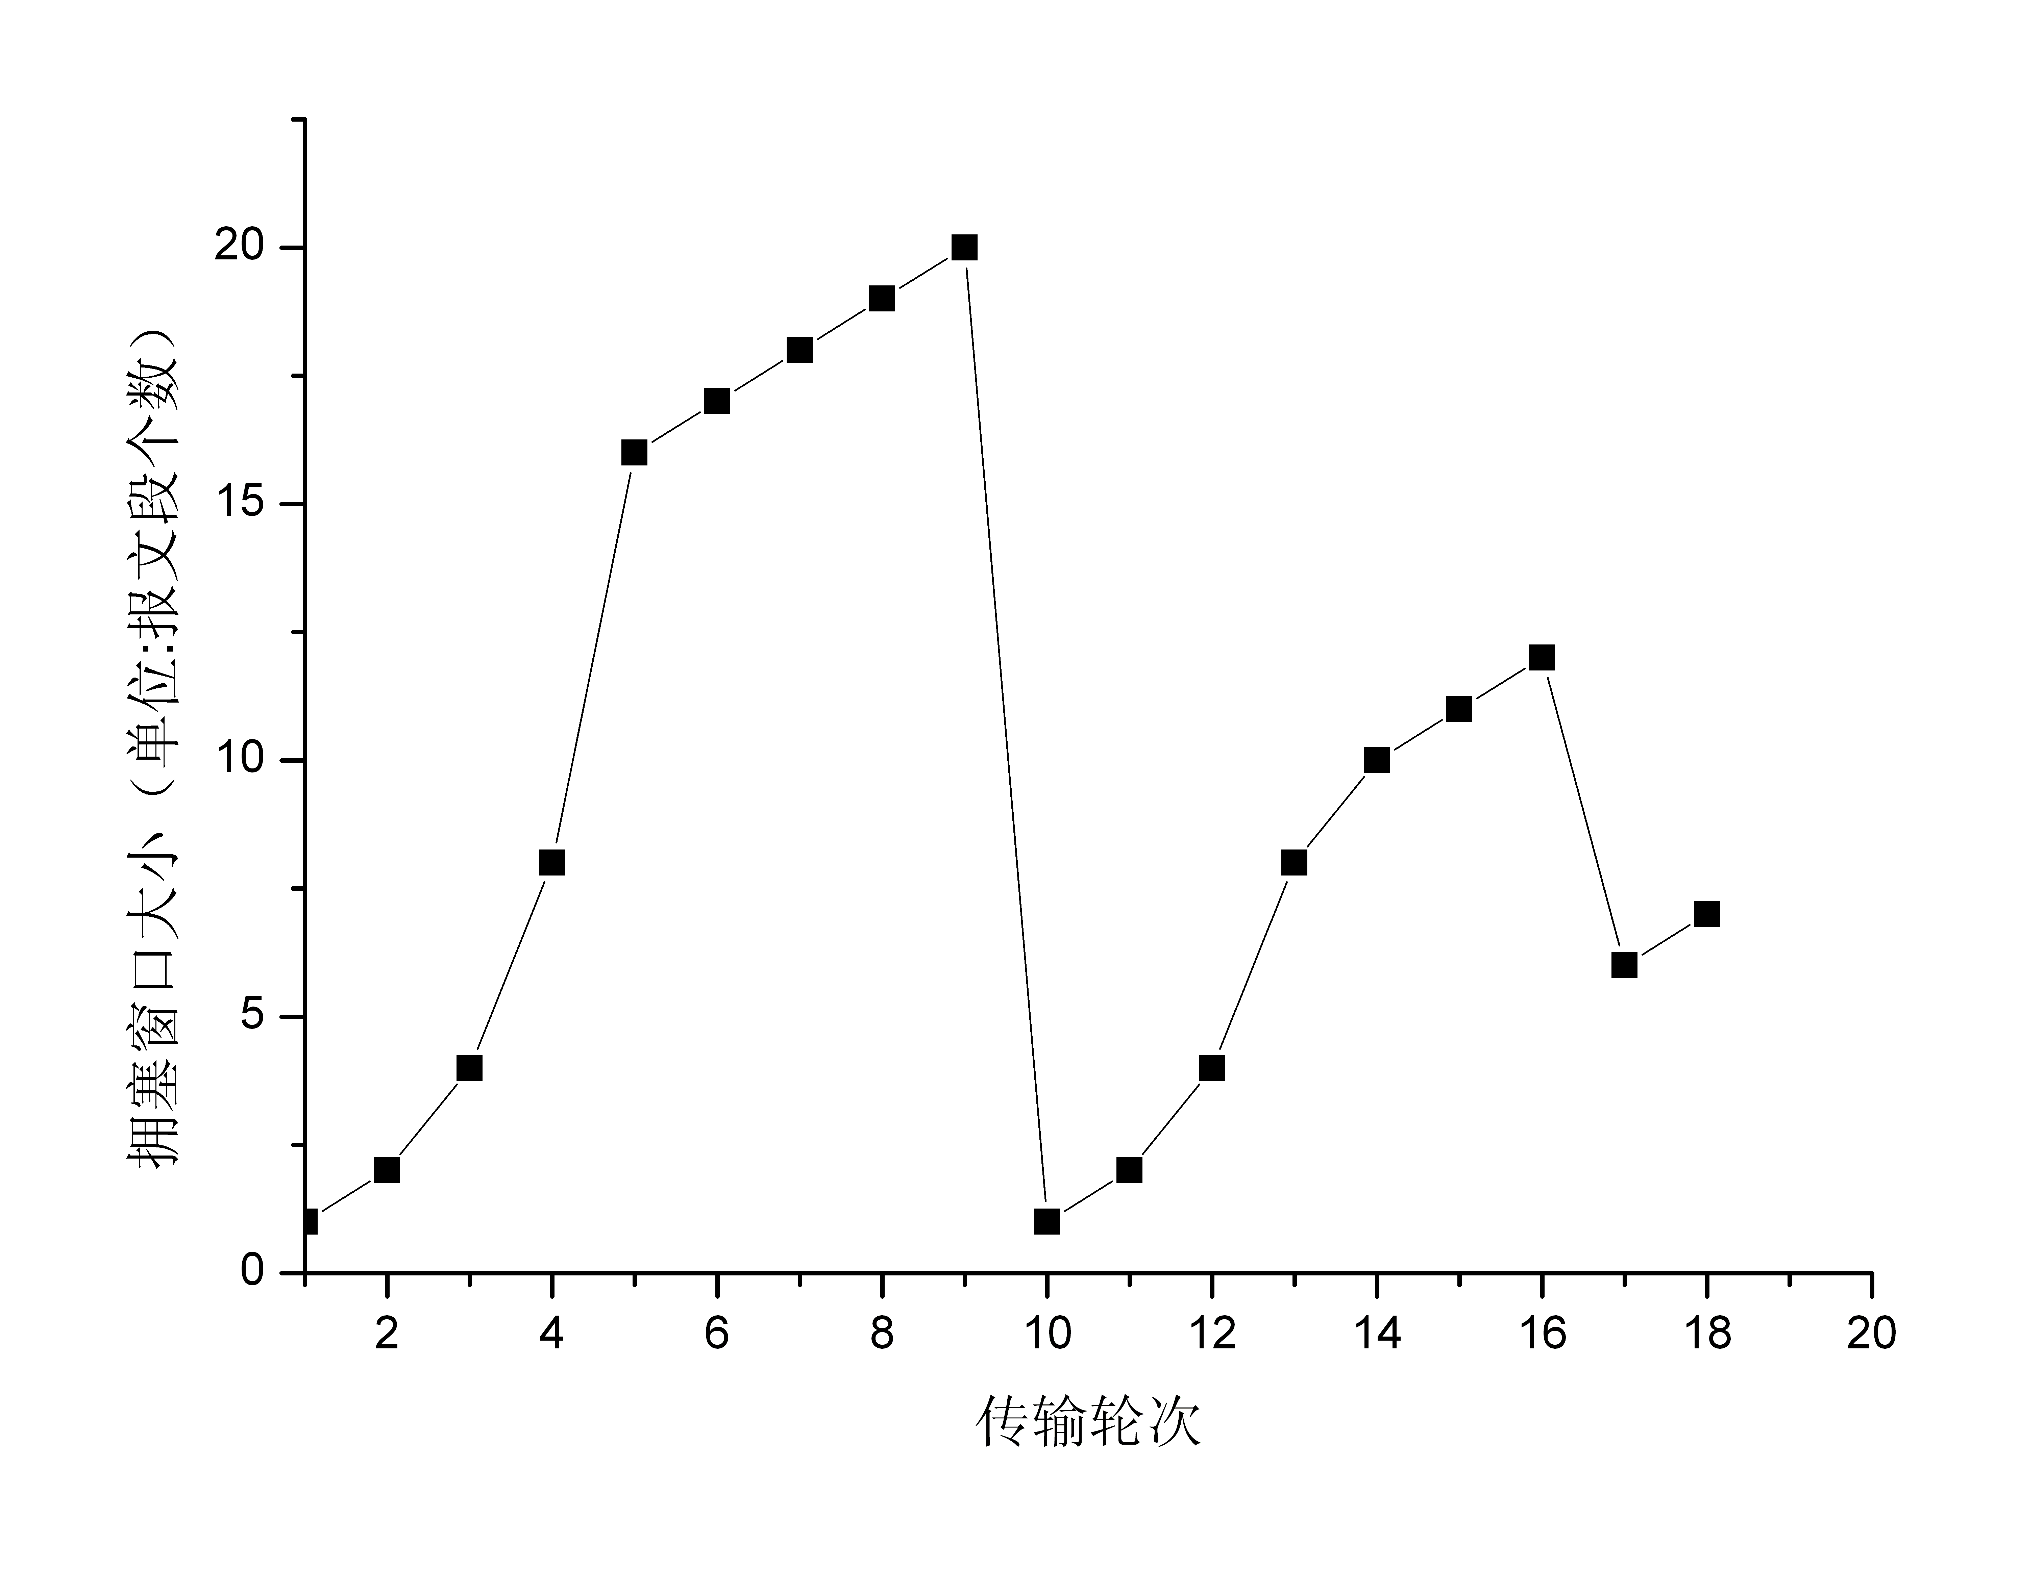
传输服务
传输层编址
UDP协议
TCP协议
6.4.6 TCP拥塞控制
举例
86

Slide 87
传输服务
传输层编址
UDP协议
TCP协议
6.4.6 TCP拥塞控制
举例
（1）拥塞窗口和传输轮次的关系曲线图如图。
（2）慢开始算法的时间间隔[1，5]和[10，14]；
拥塞避免算法的时间间隔[5，9]、[14，16]和[17，18]。
（3）时间间隔[1，9]的门限值ssthresh = 16；
时间间隔[10，16]的门限值ssthresh = 10，因为在cwnd = 20的时候发生了网络的超时（其根据就是发送端没有按时收到确认），所以ssthresh =1/2 cwnd = 20 / 2 =10；
时间间隔[17，18]的门限值ssthresh = 6，因为这是收到3个重复的ACK，所以进入快速重传算法，这时候ssthresh =1/2 cwnd = 12 / 2 =6。
（4）表中传输轮次可发送的报文段个数为依据，所以第40个报文段在第6传输轮次。
1 + 2 + 4 + 8 + 16 < 40 < 1 + 2 + 4 + 8 + 16 + 17
87

Slide 88
传输服务
传输层编址
UDP协议
TCP协议
6.4.6 TCP拥塞控制
举例
TCP最大长度为1000字节，若主机甲的当前拥塞窗口为5000字节（初始的接收窗口足够大），假定报文段初始的序号是1，在主机甲向乙连续发送2个最大段后，成功收到主机乙发送的第一段的确认段，确认段中通告的接收窗口大小为3000字节，此时主机甲还可以向主机乙发送的报文段序号分别是多少？
88

Slide 89
传输服务
传输层编址
UDP协议
TCP协议
6.4.6 TCP拥塞控制
举例
发送方的发送窗口的上限值应该取接收方窗口和拥塞窗口这两个值中较小的一个，于是此时发送方的发送窗口为MIN{5000B, 3000B}=3000B。
由于发送方还没有收到第二个最大段的确认，所以此时主机甲还可以向主机乙发送的最大字节数为3000B-1000B=2000B。
第一个报文段的序号是1，第二个报文段的序号是1001（尚未收到确认）。所以，还可以发送的两个TCP报文段的序号分别是：2001和3001。
89

Slide 90
传输服务
传输层编址
UDP协议
TCP协议
6.4.6 TCP拥塞控制
举例
接收窗口rwnd=3000
1
1001
2001
3001
4001
5001
1000
2000
3000
4000
5000
拥塞窗口cwnd=5000
90

Slide 91
传输服务
传输层编址
UDP协议
TCP协议
6.4.7 TCP应用
协议名称 | 协议 | 默认端口 | 使用TCP协议原因说明
文件传输 | FTP | 20 21 | 要求保证数据传输的可靠性
远程终端接入 | TELNET | 23 | 要求保证字符正确传输
邮件传输 | SMTP POP3 | 25 110 | 要求保证邮件从发送方正确到达接收方
万维网 | HTTP | 80 | 要求可靠的交换超媒体信息
91

Slide 92
Thank You
Have A Nice Day
南京邮电大学通信与信息工程学院

